Slide 2
HANIMINÇİFTLİĞİ MELİKŞAH İMAM HATİP ORTAOKULU
BATTALGAZİ/MALATYA

Slide 3
KURUMSAL BİLGİLER
Telefon : 04223112629
Belgegeçer : -
Eposta : 755171@meb.k12.tr
http://meliksahimamhatiportaokulu.meb.k12.tr
Adres : Hanımınçiftliği Mahallesi, 6. Sokak, No14, Battalgazi/Malatya

Slide 4
PERSONEL BİLGİLERİ
Öğretmen :23
Öğrenci :197
Derslik :12
Çok Amaçlı Salon :1
Kütüphane :1
Saatler : Pazartesi= 08:00 - 15:30 8 Ders
Diğer Günler: 08:00 - 14:35 7 Ders
Yabancı Dil : İngilizce, Arapça
Kontenjan Bilgileri : 240

Slide 5
OKULUMUZ
OKULUMUZ HANIMINÇİFTLİĞİ MAHALLESİNDE BULUNMAKTADIR.
EĞİTİM ÖĞRETİM FAALİYETLERİ VE ETKİNLİKLER AÇISINDAN SÜREKLİ YENİLİKLERİ BÜNYESİNE KATMAYA ÇALIŞAN BİR KURUMDUR.
KURUMSAL KİMLİK ADINA ÖĞRENCİLERİMİZ VE ÖĞRETMENLERİMİZ UYUM İÇİNDE ÇALIŞMAKTA VE İLERLEMEYİ GAYE EDİNMEKTEDİR.

Slide 6
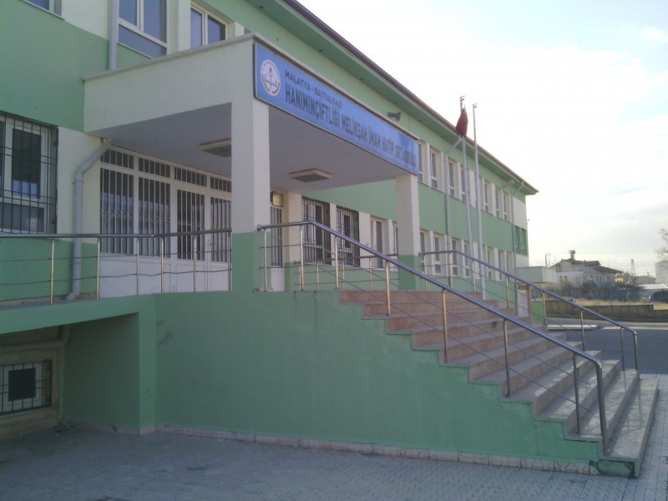
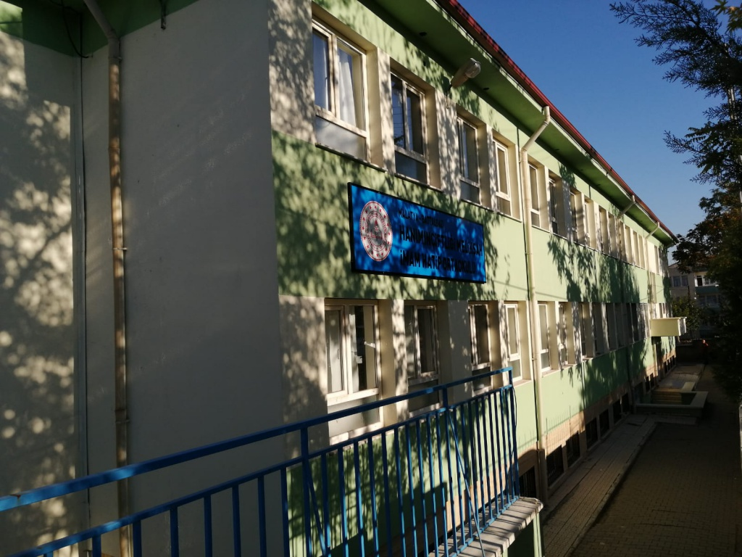
OKUL DIŞ CEPHE FOTOĞRAFLARI

Slide 7
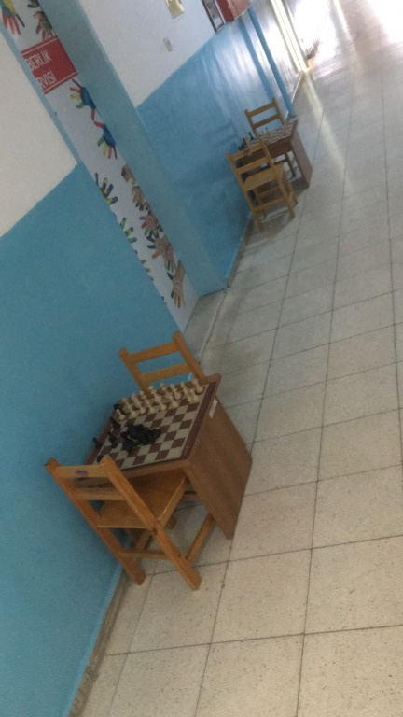
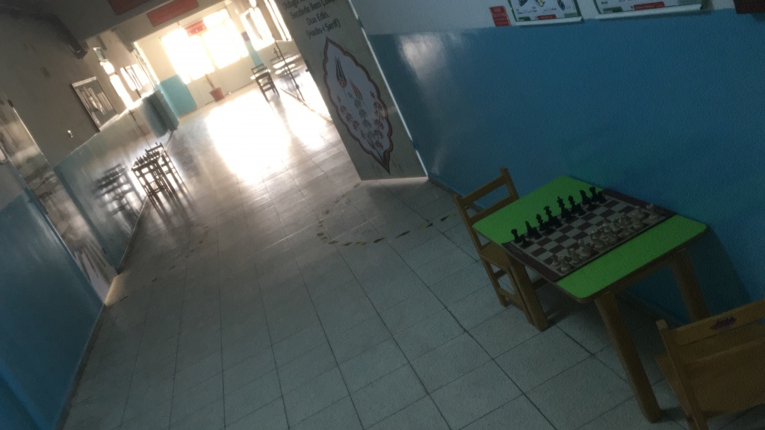
OKULUMUZDAN KARELER

Slide 8
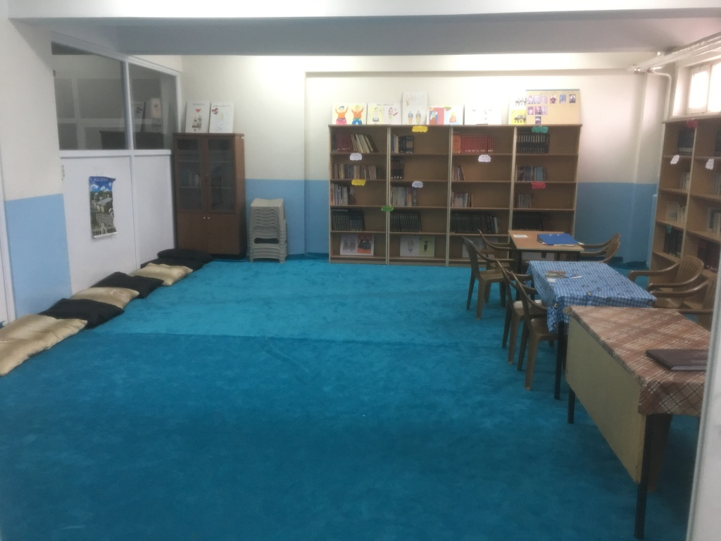
KÜTÜPHANEMİZ

Slide 9
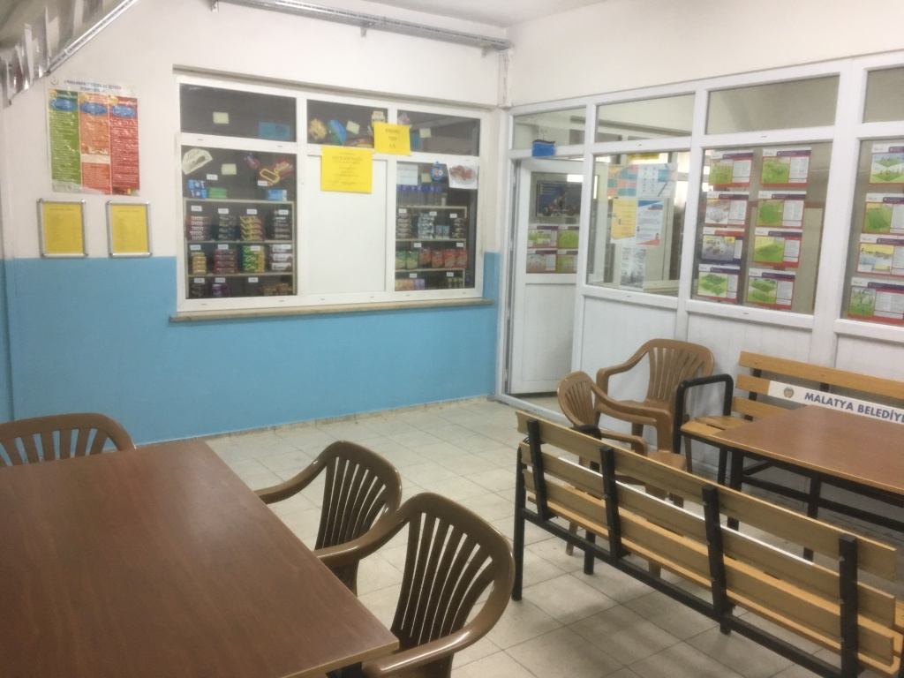
KANTİNİMİZ VE SPOR ODASI

Slide 10
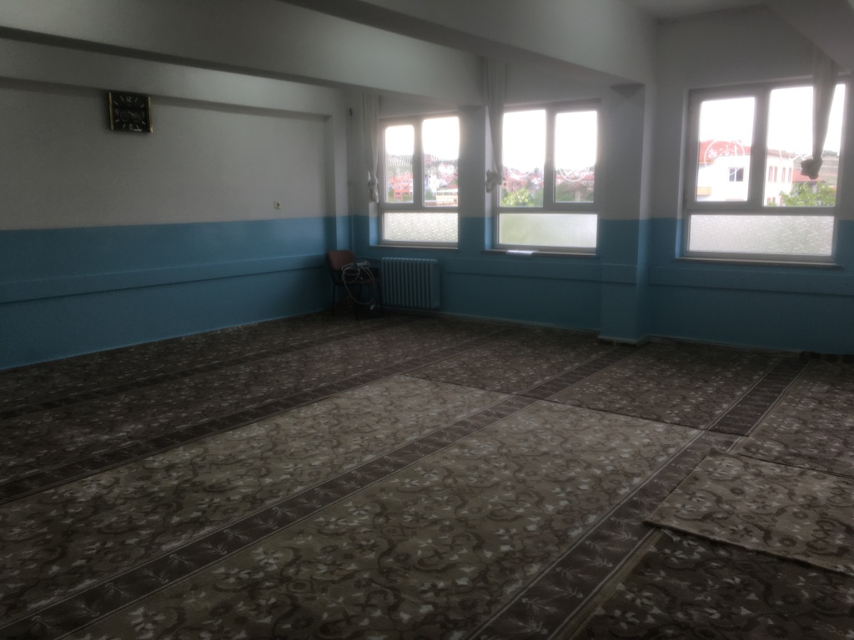
MESCİDİMİZ

Slide 11
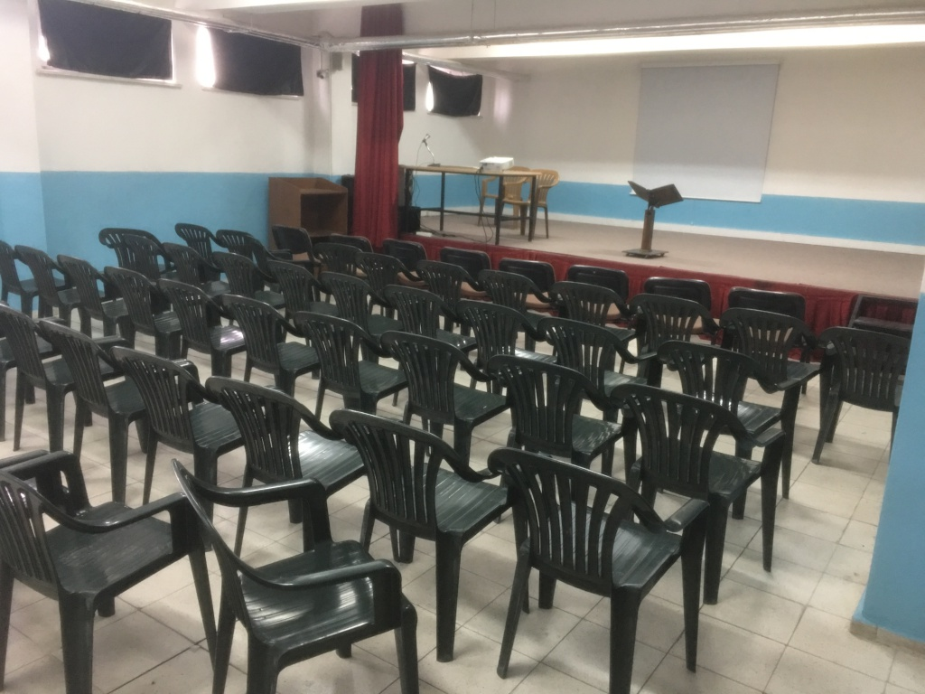
ÇOK AMAÇLI SALONUMUZ

Slide 12
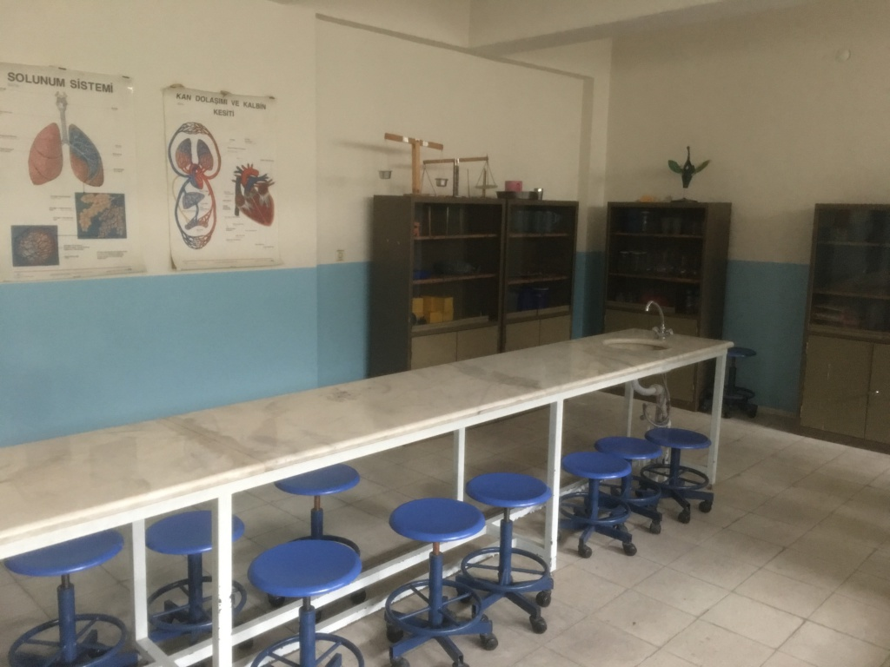
FEN LABORATUARIMIZ

